Slide 1
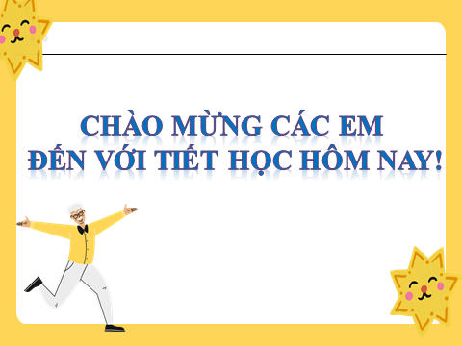

Slide 2
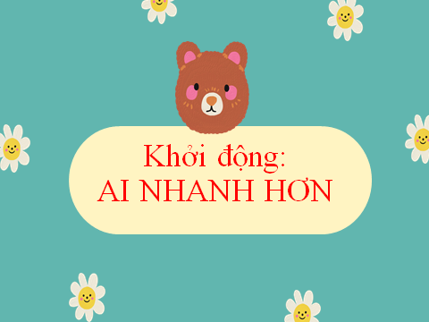

Slide 3




Tục ngữ
……….là những câu nói dân gian ngắn gọn, ổn định, có nhịp điệu, hình ảnh, đúc kết những bài học, kinh nghiệm của nhân dân từ xưa đến nay?

Slide 4
Nàng Bân
Tháng Giêng rét đài, tháng Hai rét lộc, tháng Ba rét….?

Slide 5
Lao động
sản xuất
Câu tục ngữ “Tấc đất, tất vàng” là những kinh nghiệm dân gian về……?

Slide 6
Ăn cháo đá bát
Tìm câu tục ngữ trái nghĩa với câu tục ngữ “ Ăn quả nhớ kẻ trồng cây”.?

Slide 7
Đọc kết nối chủ điểm
TỤC NGỮ VÀ SÁNG TÁC VĂN CHƯƠNG
I.Trải nghiệm cùng văn bản
1.Đọc
2.Chú thích

Slide 8
II.Suy ngẫm và phản hồi
1.Mối quan hệ giữa tục ngữ và sáng tác văn chương.
* Sau khi đọc truyện Nàng Bân, em hiểu thế nào về cái rét nàng Bân được nhắc đến trong câu tục ngữ Tháng Giêng rét đài, tháng Hai rét lộc, tháng Ba rét nàng Bân?
* Câu trả lời của tía nuôi nhân vật "tôi" ở cuối văn bản thứ hai giúp em hiểu gi thêm về câu tục ngữ Chim trời cá nước, ai được nấy ăn?

Slide 9
II.Suy ngẫm và phản hồi
1.Mối quan hệ giữa tục ngữ và sáng tác văn chương.
- Nhân dân ta đã mượn hình ảnh nàng Bân may áo rét cho chồng để nói về cái rét. Đó là cái rét cuối cùng của mùa đông xảy ra vào tháng 3, khi mà thời tiết đột nhiên trở lạnh ngay giữa những ngày nắng liên tiếp.
- Câu “Chim trời cá nước, ai được nấy ăn” được hiểu theo nghĩa là của cải thiên nhiên ban tặng không của riêng ai, sự chiếm hữu là không hạn chế.
Tác dụng: tăng sự thuyết phục về một nhận thức của con người.

Slide 10
II.Suy ngẫm và phản hồi
2.Những lưu ý khi đọc và sử dụng tục ngữ.
Đọc văn bản Nàng Bân, "Chim trời, cá nước..." - xưa và nay, em rút ra được những lưu ý gì khi đọc hiểu và sử dụng tục ngữ?
-Cần sử dụng đúng ngữ cảnh, đúng ý nghĩa về câu chuyện được nói đến trong văn bản.

Slide 11
III. Luyện tập
Tìm một số câu tục ngữ được sử dụng trong tác phẩm văn chương mà em đã từng biết?
- Một số câu tục ngữ được sử dụng trong tác phẩm văn chương:
• “Bảy nổi ba chìm với nước non” (Bánh trôi nước).
• “Đừng xanh như lá bạc như vôi” (Mời trầu).
• “Cố đấm ăn xôi xôi lại hẩm” (Làm lẽ).
• ...

Slide 12
IV. Vận dụng
Viết đoạn văn theo chủ đề tự chọn trong đó sử dụng một câu tục ngữ trong bài học.
Yêu cầu:
+Trình bày đúng hình thức của đoạn văn.
+Đúng nội dung và diễn đạt câu lưu loát.

Slide 13

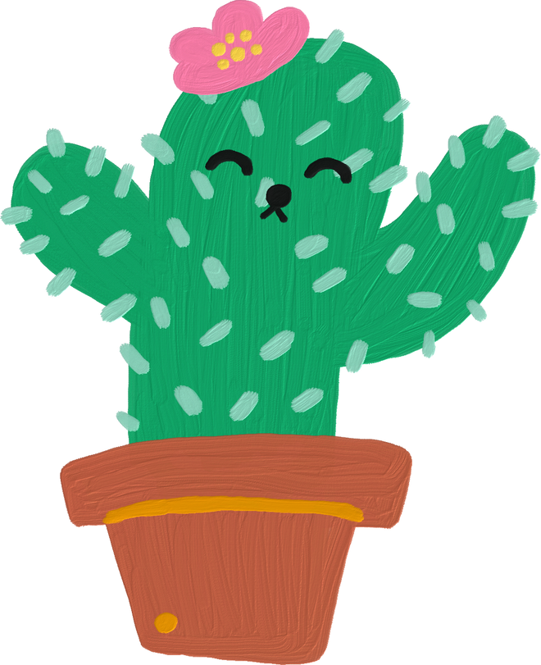

Chào tạm biệt và
chúc các em
học tốt!

